Slide 1
第八章 继承—派生类

Slide 2
本章内容
继承的基本概念
单继承
虚函数与动态绑定
多继承
类作为模块

Slide 3
继承的概念

Slide 4
继承的概念
在继承关系中存在两个类：
  一个是基类（或称父类）
  另一个是派生类（或称子类）
    派生类拥有基类的所有特征；
    可以定义新的特征；
    对基类的一些特征进行重定义。
继承分为单继承和多继承（c++语言）
  单继承是指一个类只能有一个直接基类；
  多继承是指一个类可以有多个直接基类。

Slide 5
继承机制的作用
支持软件复用
  把一个或多个已有类的功能包含进新类中,
  不需要修改已有软件代码
类之间存在一般与特殊的关系（is-a-kind-of, ISA关系）
对事物进行分类：
  把类组织成层次结构有利于描述和解决问题。

Slide 6











对事物进行分类
泛化(generalization)
派生

Slide 7
继承机制的作用
支持软件复用
  把一个或多个已有类的功能包含进新类中,
  不需要修改已有软件代码
类之间存在一般与特殊的关系（is-a-kind-of, ISA关系）
对事物进行分类：
  把类组织成层次结构有利于描述和解决问题。
支持软件的增量开发

Slide 8



支持增量开发
A2是一种特殊的A1，因此可以取代原来版本中A1的作用，带来软件功能的扩展。

Slide 9
继承机制的作用
支持软件复用
  把一个或多个已有类的功能包含进新类中,
  不需要修改已有软件代码
类之间存在一般与特殊的关系（is-a-kind-of, ISA关系）
对事物进行分类：
  把类组织成层次结构有利于描述和解决问题。
支持软件的增量开发
对概念进行组合

Slide 10



对概念进行组合

Slide 11
单继承

Slide 12
单继承的定义
格式
  成员说明表
    给出派生类中新定义的成员
  继承方式
    public（ISA）, pirvate, protected
    默认是private
    说明派生类的对象用户以及派生类的派生类对该派生类的基类成员的访问控制
class <派生类名>：[<继承方式>] <基类名>
{
<成员说明表>
};

Slide 13
单继承例子
class Bird
{
Wing lftw, rgtw; // 翅膀
public:
void fly(); // 鸟会飞
void walk(); // 鸟会走
};
class Penguin: public Bird // 企鹅是（ISA）鸟
{
Skin psk; //皮肤
public:
void swim(); //企鹅会游泳
};

Slide 14
派生类几点规定
规定一
  派生类拥有基类的所有成员(基类的构造函数和赋值操作符重载函数除外)外，也可以具有新的成员。
bd
lftw
pg
lftw
Penguin pg;
pg.fly();
pg.walk();
pg.swim();
rgtw
rgtw
企鹅会飞?
psk

Slide 15
单继承例子
软件中的ISA语义，是功能上的一般与特殊，而并不一定与现实分类完全对应。
class Bird
{
Wing lftw, rgtw;
public:
void fly(); // 鸟会飞
void walk(); // 鸟会走
};
class Penguin: public Bird // 企鹅是鸟
{
Skin psk;
public:
void fly() { error("Penguins can't fly!"); }
void swim(); //企鹅会游泳
};
因此企鹅不能ISA鸟，正方形也不能ISA矩形
企鹅会飞，但企鹅飞是一种错误

Slide 16
派生类几点规定
规定二
  派生类中可以给出新的成员，也可以对基类成员进行重定义。派生类的访问是对重定义成员的
Penguin pg;
pg.fly(); // 输出企鹅不会飞
pg.walk();
pg.swim();

Slide 17
派生类几点规定
规定三
  派生类成员名的作用域嵌套在基类作用域中
    基类的一个成员，在派生类中没有定义与其同名的成员，则该成员名在派生类的作用域内可见；
    否则，该成员名在派生类的作用域内不可见，如果要使用之，必须用基类名受限
    即使派生类中定义了与基类同名但参数不同的成员函数，基类的同名函数在派生类的作用域中也是不可见的

Slide 18
单继承例子
class Bird
{
Wing lftw, rgtw;
public:
void fly(); // 鸟会飞
void walk() { cout << “Bird Walk” << endl; }
};
class Penguin: public Bird // 企鹅是鸟
{
Skin psk;
public:
void fly() { error("Penguins can't fly!"); }
void swim(); //企鹅会游泳
void walk() { cout << “Wag Walk” << endl; }
void move() { walk(); Bird::walk(); }
};
Penguin pg;
pg.walk();
pg.Bird::walk();
另一种做法((Bird &)pg).walk();
障眼法：告诉编译器这是一个Bird，则编译器会按照Bird类看待walk的名字
注意引用，没有则用拷贝构造函数构建一个无名对象

Slide 19
派生类几点规定
规定四
  定义派生类时一定要见到基类的定义
    编译程序无法确定派生类对象需占多大内存空间
    派生类对基类成员的访问是否合法
    对比成员对象（组合、聚合）

Slide 20
单继承例子
class Bird { ... };
or #include “Bird.h”
class Bird; //声明
class Penguin: public Bird // Error
{
Skin psk; // 皮肤
public:
void swim(){ fly();} //Error, 编译程序不知道基类中是否有函数fly以及fly的原型.
};
Penguin pg; // Error 编译无法确认pg所需内存空间的大小

Slide 21
派生类几点规定
规定五
  友元关系不能继承，需要显式指出
    如果在派生类中没有显示说明, 基类的友元不是派生类的友元
    如果基类是另一个类的友元, 而该类没有显式说明, 则派生类也不是该类的友元.

Slide 22
派生类几点规定
规定六
  派生类不能直接访问基类的私有成员,
    必须要通过基类的非私有成员函数来访问基类的私有成员
    即public成员（外部也能访问）
    以及protected成员（外部不能访问）

Slide 23
在派生类中对基类成员的访问
一个类有两种用户：
  实例用户：对象（类的实例）
  派生类
protected成员访问控制：
  不失去数据保护的作用
    被派生类使用，不能被基类的实例用户使用。
  一个类就存在两个对外接口：
    由类的public成员构成，提供给实例用户使用；
    由类的public和protected成员构成，提供给派生类使用。
  今后不太可能发生变动的, 有可能被派生类使用的, 不宜对实例用户公开的成员

Slide 24
单继承例子
class Bird
{
Wing lftw, rgtw; // 翅膀
public:
void fly() { lftw.vibrate(60); rgtw.vibrate(60); }
void walk(); // 鸟会走
};
class Penguin: public Bird // 企鹅是鸟
{
Skin psk; //皮肤
public:
void fly()
{ lftw.vibrate(20); rgtw.vibrate(20); // error }
};

Slide 25
Protected成员
class Bird
{
protected:
Wing lftw, rgtw; // 翅膀
public:
void fly() { lftw.vibrate(60); rgtw.vibrate(60); }
void walk();
};
class Penguin: public Bird // 企鹅是鸟
{
Skin psk; //皮肤
public:
void fly(){ lftw.vibrate(20); rgtw.vibrate(20); // OK }
};
Bird bd;
bd.lftw.vibrate(10); bd.rgtw.vibrate(10); // error

Slide 26
general users
derived class’s member functions and friends
own member functions and friends
基 类
public:
protected:
private:

Slide 27
类和类之间的关系
普通依赖关系（例如一个类实例作为参数传入成员函数）
聚集关系（aggregation）
  部分和整体 is a part of——HASA、分层、用…实现
  用成员对象的机制实现
  飞机类和发动机类之间的关系
公有继承关系（inheritance）
  特殊和一般 is a kind of ——ISA
  Liskov替代法则
组合优于继承
  避免继承与封装的矛盾
  聚集可实现运行期动态
  聚集可避免组合爆炸
通常需要配合继承——需利用ISA关系完成组合

Slide 28
继承与聚集两种代码复用方式的比较
继承与封装存在矛盾，聚集则否。(不知道比知道好)
  封装的目的是为了隐藏实现细节,
  继承却需要知道基类的实现细节.
在继承方式的代码复用中，一个类通过protected访问控制，向外界提供两种接口：
  public：对象用户
  public + protected：派生类用户
在聚集方式的代码复用中，一个类对外只需一个接口：public。
  （仅就复用）继承的功能也可以通过聚集来实现

Slide 29
继承用聚集来实现
class Bird
{
Wing lftw, rgtw;
public:
void fly();
void walk();
};
class Penguin: public Bird
{
public:
void swim();
};
class Bird
{
Wing lftw, rgtw;
public:
void fly();
void walk();
};
class Penguin
{
Bird bd;
public:
void walk() { bd.walk(); }
void swim();
};
对企鹅与鸟类更正确的关系

Slide 30
继承与聚集两种代码复用方式的比较
继承与封装存在矛盾，聚集则否。(不知道比知道好)
  封装的目的是为了隐藏实现细节,
  继承却需要知道基类的实现细节.
在继承方式的代码复用中，一个类通过protected访问控制，向外界提供两种接口：
  public：对象用户
  public + protected：派生类用户
在聚集方式的代码复用中，一个类对外只需一个接口：public。
  （仅就复用）继承的功能也可以通过聚集来实现
聚集无法实现派生类对基类的可替代性Liskov

Slide 31
Liskov替代法则
如果一个类型S是另一个类型A的子类型, 则对用A表达的所有程序P, 当用S去替换程序P中的所有A时, 程序P的功能不变.
子类型的作用
  一个类型的操作也适合于它的子类型
  一个子类型的值可以赋值或作为函数参数传给基类型变量
  发给基类对象的消息也能发给派生类对象
  基类的对象标识可以标识派生类对象

Slide 32
假设B是A的派生类，f是A类的成员函数，g是B类的成员函数（A中没有g）
下面是合法的：
    A a, *p;
    B b, *q;
    b.f(); // 如果B中有f，则调用B的f；否则调用A的f。
    a = b; // 用b去改变a的状态，属于B但不属于A的数据成员将被忽略。
    p = &b; // A类指针p指向B类对象b。
  下面是不合法的：
    b = a; // Error，它将导致b有不确定的成员数据（a中没有这些数据）。
    q = &a; // Error，它将导致通过q向a发送它不能处理的消息，如：q->g();

Slide 33
继承方式
继承方式决定
  基类的成员变成派生类的什么成员
  基类的成员对派生类的用户(实例用户, 派生类的派生类用户)具有何种访问控制.
    基类成员的访问控制
    派生类的继承方式
  public继承方式最为常用，为ISA语义
  缺省情况下, 默认为private
    private继承 ————用……实现

Slide 34
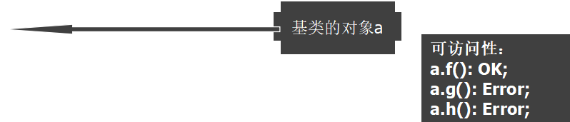
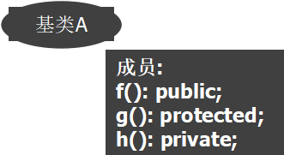
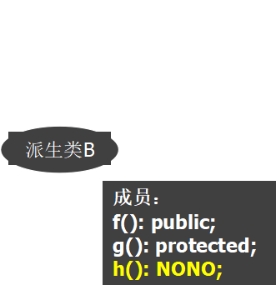
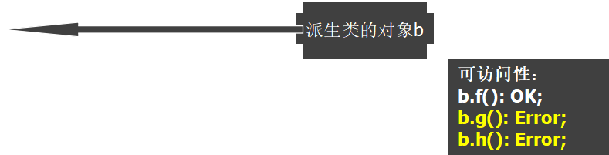
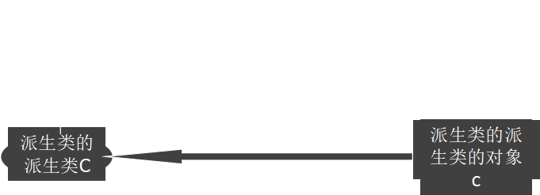
继承方式：public方式
可访问性：
f(): OK;
g(): OK;
h(): Error;
可访问性：
f(): OK;
g(): OK;
h(): Error;

Slide 35
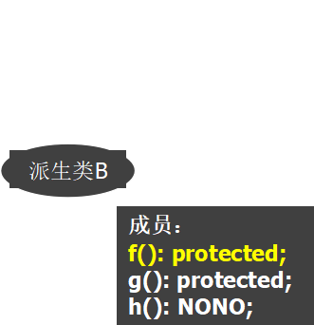
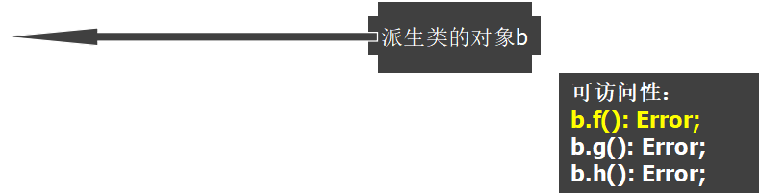
继承方式：protected方式
可访问性：
f(): OK;
g(): OK;
h(): Error;
可访问性：
f(): OK;
g(): OK;
h(): Error;

Slide 36
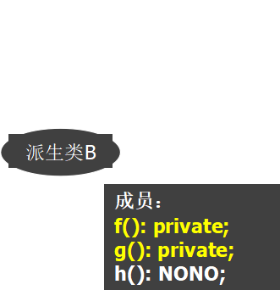
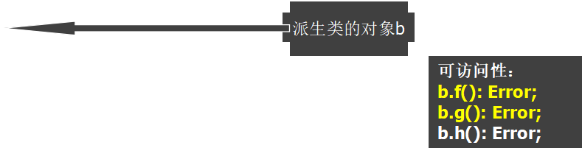
继承方式：private方式
可访问性：
f(): OK;
g(): OK;
h(): Error;
可访问性：
f(): Error;
g(): Error;
h(): Error;

Slide 37
验证方式
class Bird
{
private:
void move();
protected:
void walk();
public:
void fly();
};
class Penguin: protected Bird
{
public:
void swim(); // 可以访问walk(), fly()
};
class EmperorPenguin : public Penguin
{
public:
void live()
{
swim(); //OK
fly(); //OK
walk(); //OK
move(); //Error
}
};
Penguin pg;
pg.swim(); //OK
pg.fly(); //Error
pg.walk(); //Error
pg.move(); //Error

Slide 38
继承方式的含义
基类 派生类 继承方式 | public | private | protected
public | public | private | protected
private | private | private | private
protected | protected | private | protected

Slide 39
继承方式的调整
继承方式调整
  任何继承方式下, 除了基类的private成员, 都可以在派生类中分别调整其访问控制.
  调整时采用:
  [public: | protected: | private:]
  <基类名>::<基类成员名>
  说明:
    对基类的一个重载成员函数名的访问控制的调整, 将调整基类中所有具有该名的重载函数;
    派生类中如果定义了与基类同名的成员函数, 则在派生类中不能再对基类中的同名函数进行访问控制调整

Slide 40
继承方式的调整
class Penguin: public Bird
{
public:
Bird::fly1;
Bird::walk1;
protected:
Bird::fly2;
Bird::walk2;
private:
Bird::fly3;
Bird::walk3;
};
Penguin pg;
pg.fly1(); pg.walk1(); //OK
pg.fly2(); pg.walk2(); //Error
pg.fly3(); pg.walk3(); //Error
class Bird
{
protected:
void walk1();
void walk2();
void walk3();
public:
void fly1();
void fly2();
void fly3();
};

Slide 41
派生类对象的初始化
初始化由基类和派生类共同完成
  基类
    数据成员由基类的构造函数初始化（封装性、职责、高内聚）——初始化列表
    在进入派生类构造函数的函数体之前会去调用基类的构造函数
    默认情况下调用基类的默认构造函数,
  派生类
    数据成员由派生类的构造函数初始化.
    执行派生类构造函数的函数体
    要调用基类的非默认构造函数，在派生类构造函数的成员初始化表中指出

Slide 42
派生类对象初始化
class Penguin: public Bird
{
int skintag;
public:
Penguin(): skintag(0) { }
Penguin(int st): skintag (st) { }
Penguin(int wt, int st)
: Bird(wt), skintag(st) {}
};
Penguin pg;
Penguin pg(1);
Penguin pg(1,2);
class Bird
{
int wingtag;
public:
Bird(): wingtag(0){ }
Bird(int wt): wingtag(wt) { }
};

Slide 43
派生类对象的构造和析构顺序
派生类成员, 基类子对象, 成员子对象
  构造顺序
    基类构造函数（包括基类初始化列表和函数体）
    成员对象类构造函数（派生类初始化列表）
    派生类构造函数函数体
  析构顺序
    先调用派生类的析构函数.
    成员对象类的析构函数
    基类的析构函数
  两者相逆（栈式、对偶）

Slide 44
派生类的拷贝构造函数
派生类的隐式拷贝构造函数将会调用基类的拷贝构造函数
派生类自定义的拷贝构造函数在默认情况下则调用基类的默认构造函数
可在派生类自定义拷贝构造函数的“初始化表”中显式地指出调用基类的拷贝构造函数(类似指定成员对象的构造函数)。

Slide 45
派生类的赋值操作
派生类没有提供赋值操作符重载，系统会提供一个隐式的赋值操作符重载函数
  其行为是：对基类成员调用基类的赋值操作符进行赋值，对派生类的成员按逐个成员赋值
可以在派生类中重载赋值操作符
  重载的实现中需要显式地调用基类的赋值操作符来实现基类成员的赋值
  注意，赋值操作符不是构造函数，没有初始化列表。

Slide 46
派生类=操作符重载
class Bird
{
……
};
class Penguin: public Bird
{
……
public:
Penguin& operator=(const Penguin &pgn)
{
if (&pgn == this) return *this;
(Bird &)*this = pgn;
……
return *this;
}
};
*this类型强制转换成基类的引用;
转换为基类的引用而不是基类, 为了避免产生临时对象
*(Bird *)this = pgn;
this->Bird::operator=(pgn);

Slide 47
单继承（一）
class Employee //普通职员类
{
String name; //String为例7.7中定义的字符串类
int salary;
public:
Employee(const char *s, int n = 0): name(s), salary(n) { }
void set_salary(int n) { salary = n; }
int get_salary() const { return salary; }
String get_name() const { return name; }
};
const int MAX_NUM_OF_EMPS = 20;
class Manager: public Employee //部门经理类
{
Employee *group[MAX_NUM_OF_EMPS];
int num_of_emps;
public:
Manager(const char *s, int n=0): Employee(s,n) { num_of_emps = 0; }
Employee *add_employee(Employee *e) {
if (num_of_emps >= MAX_NUM_OF_EMPS) return NULL;
group[num_of_emps] = e;
++num_of_emps;
return e;
}

Slide 48
单继承（二）
Employee *remove_employee(Employee *e)
{
int i;
for (i = 0; i < num_of_emps; ++i)
if (e->get_name() == group[i]->get_name())
break;
if (i < num_of_emps)
{
for (int j = i + 1; j < num_of_emps; ++j)
group[j-1] = group[j];
--num_of_emps;
return e;
}
else
return NULL;
}
};
Employee e1(“Jack”, 1000), e2(“Jane”, 2000);
Manager m(“Mark”, 4000);
m.add_employee(&e1);
m.add_employee(&e2);

Slide 49
线性表实现队列（继承）
class LinearList
{ ......
public:
bool insert(int x, int pos); // 在线性表中位置pos后面增加元素。
// 当pos为0时，在表头增加元素；
// 返回值表示操作成功或失败
bool remove(int &x, int pos); // 删除线性表中位置pos处的元素
// 返回值表示操作成功或失败
int element(int pos) const; // 返回位置pos处的元素
int search(int x) const; // 查找值为x的元素，返回元素的位置。未找到时返回0
int length() const; // 返回元素个数
};
class Queue: private LinearList // 这里的继承方式private可以省略
{
public:
bool en_queue(int x) // 元素进队
{
return insert(x, length());
}
bool de_queue(int &x) // 元素出队
{
return remove(x, 1);
}
};

Slide 50
线性表实现队列（聚合）
class LinearList
{ ......
public:
bool insert(int x, int pos); // 在线性表中位置pos后面增加元素。
// 当pos为0时，在表头增加元素；
// 返回值表示操作成功或失败
bool remove(int &x, int pos); // 删除线性表中位置pos处的元素
// 返回值表示操作成功或失败
int element(int pos) const; // 返回位置pos处的元素
int search(int x) const; // 查找值为x的元素，返回元素的位置。未找到时返回0
int length() const; // 返回元素个数
};
class Queue //
{
LinearList list;
public:
bool en_queue(int x) { // 元素进队
return list.insert(x, list.length());
}
bool de_queue(int &x) { // 元素出队
return list.remove(x, 1);
}
};

Slide 51
虚函数与动态绑定
之前的一切都在为此准备！！！

Slide 52
多态性
多态的概念：
  某一论域中的一个元素存在多种解释
C++三种多态形式：
  对象类型的多态
    派生类对象既是派生类，也可以是基类
  消息的多态
    一个公共消息集中的消息，既可以发送到基类对象， 又可以发送到派生类对象
  对象标识的多态
    基类的指针或引用可以指向基类对象，也可以指向或引用派生类对象。

Slide 53
三种多态的形式
class Bird
{
Wing lftw, rgtw;
public:
void fly();
void walk();
};
class Penguin: public Bird
{
Skin psk;
public:
void fly();
void swim();
};
void func(Bird bird)
{
……
}
Bird bd;
Penguin pg;
bd = pg；// 对象类型的多态
func(pg)；// 对象类型的多态
bd.fly();
pg.fly(); // fly消息的多态
Bird *p;
Bird &m = pg;
p = &pg; // 对象标识的多态

Slide 54
绑定问题
class Bird
{
Wing lftw, rgtw;
public:
void fly();
void walk();
};
class Penguin: public Bird
{
Skin psk;
public:
void fly();
void swim();
};
func1(Bird &b)
{
b.fly();
}
func2(Bird *pb)
{
pb->fly();
}
Bird bd;
Penguin pg;
bd.fly();
func1(bd);
func2(&bd);
pg.fly();
func1(pg);
func2(&pg);
Penguin::fly
Bird::fly
调用谁的fly?

Slide 55
两种绑定方案
静态绑定：
  在编译时刻，根据指针或引用变量的静态类型来决定成员函数属于哪一个类。
动态绑定：
  在运行时刻，根据指针或引用变量实际指向或引用的对象类型（动态类型）来确定成员函数属于哪一个类。
C++默认的绑定方式是静态绑定。
必须在程序中显式地指出动态绑定。
How?

Slide 56
虚函数
动态绑定的实现条件:
  类的定义中成员函数声明为虚函数
  通过引用或指针来访问对象的虚函数
Virtual声明
  一旦在基类中指定某成员函数为虚函数，那么，不管在派生类中是否给出virtual声明，派生类（以及派生类的派生类，…）中对其重定义的成员函数均为虚函数
  重定义: 对派生类中定义的成员函数, 其函数名, 参数个数和类型以及返回值类型与基类的某个虚成员函数相同(override)

Slide 57
虚函数
class Bird
{
Wing lftw, rgtw;
public:
virtual void fly();
void walk();
};
class Penguin: public Bird
{
Skin psk;
public:
virtual void fly();
void swim();
};
func1(Bird &b)
{
b.fly();
}
func2(Bird *pb)
{
pb->fly();
}
Bird bd;
Penguin pg;
bd.fly();
func1(bd);
func2(&bd);
pg.fly();
func1(pg);
func2(&pg);
Bird::fly
调用谁的fly?
Penguin::fly

Slide 58
虚函数
对虚函数的限制:
  只有类的成员函数才可以是虚函数
  静态成员函数不能是虚函数
  构造函数不能是虚函数
  析构函数可以（往往）是虚函数
  虚函数不会内联

Slide 59
动态绑定
动态绑定的说明:
  基类构造函数中对虚函数的调用不采用动态绑定!
  通过引用或指针访问对象的非虚成员函数，以及不通过引用或指针来访问对象的成员函数，都不采用动态绑定，而是采用静态绑定
  通过类名受限访问虚函数也不采用动态绑定

Slide 60
显式类型提升
Bird *pb = new Penguin; // OK
pb->fly(); //OK
pb->swim(); //Error
((Penguin *)pb)->swim(); // OK
// But Not Safe
Bird *pb = new Bird;
((Penguin *)pb)->swim();
// Safe
Bird *pb = new Bird;
Penguin *pp;
pp = dynamic_cast<Penguin *>(pb);
if (pp != NULL) {
pp->swim();
}
class Bird
{
Wing lftw, rgtw;
public:
virtual void fly();
void walk();
};
class Penguin: public Bird
{
Skin psk;
public:
virtual void fly();
void swim();
};

Slide 61
纯虚函数和抽象类
纯虚函数:
  只给出函数声明而没给出实现(包括在类定义的内部和外部)的虚成员函数
  格式: 函数原型的后面加上“=0”.
抽象类(接口类)
  包含纯虚函数的类
  抽象类不能用于创建对象（有用的特性）
  为派生类提供一个基本框架和一个公共的对外接口
  派生类（或派生类的派生类，...）应对抽象基类的所有纯虚成员函数进行实现

Slide 62
抽象类和抽象数据类型
抽象类为一个抽象数据类型的不同实现提供一个抽象描述:
  抽象数据类型
    数据抽象
    操作抽象
  栈的抽象数据类型
    s.push(a); s.pop(x);
    assert(x==a)
  类是抽象数据类型的一种实现
  ArrayStack和LinkedStack都是Stack的实现
    能否统一? void f(Stack &s)
定义一个抽象基类Stack
提供两个纯虚函数: push和pop
通过虚函数的动态绑定来实现对实参对象类的push和pop的正确调用

Slide 63
例：用抽象类为栈的两个不同实现提供一个公共接口
class Stack
{
public:
virtual bool push(int i) = 0;
virtual bool pop(int &i) = 0;
};

Slide 64
class ArrayStack : public Stack
{
int elements[100], top;
public:
ArrayStack() { top = -1; }
virtual bool push(int i) { ......}
virtual bool pop(int &i) { ...... }
};
class LinkedStack : public Stack
{
struct Node
{
int content;
Node *next;
} *first;
public:
LinkedStack() { first = NULL; }
virtual bool push(int i) { ......}
virtual bool pop(int &i) { ...... }
};

Slide 65
void test(Stack *p)
{ ......
p->push(...); // 将根据p所指向的对象类来确定
// push的归属。
......
p->pop(...); // 将根据p所指向的对象类来确定
// pop的归属。
......
}
int main()
{
ArrayStack st1;
LinkedStack st2;
test(&st1); // OK
test(&st2); // OK
......
}

Slide 66
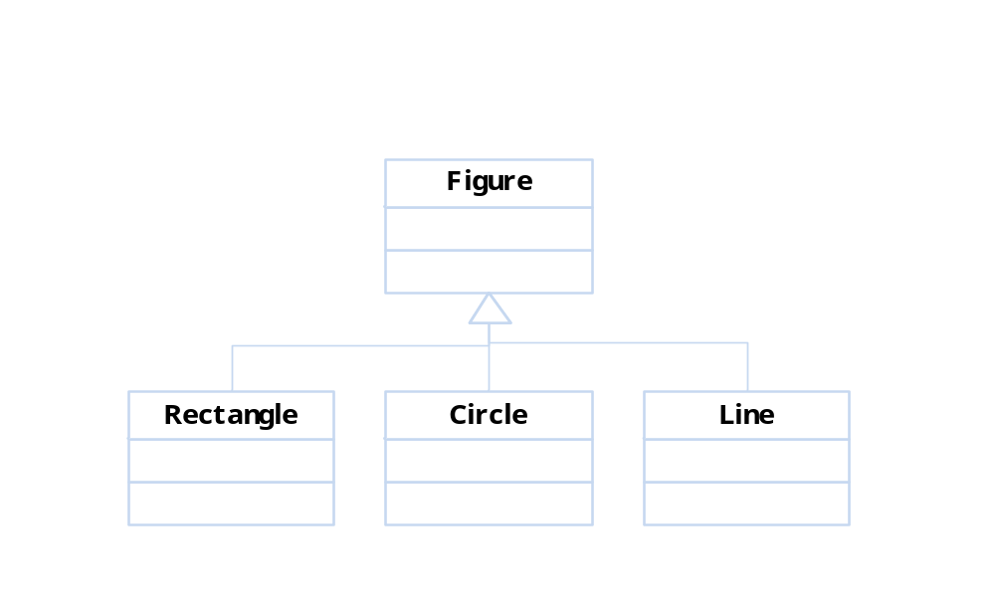
例：用抽象类和继承解决各种图形的处理问题
如果没有虚函数？

Slide 67
class Figure
{
public:
virtual void draw() const = 0;
virtual void input_data() = 0;
};
class Rectangle : public Figure
{
double left, top, right, bottom;
public:
virtual void draw() const { ...... // 画矩形 }
virtual void input_data()
{
cout << "请输入矩形的左上角和右下角坐标 (x1, y1, x2, y2) ：";
cin >> left >> top >> right >> bottom;
}
double area() const
{
return (bottom - top) * (right - left);
}
};

Slide 68
const double PI = 3.1416;
class Circle: public Figure
{
double x, y, r;
public:
virtual void draw() const
{
...... //画圆
}
virtual void input_data()
{
cout << "请输入圆的圆心坐标和半径 (x, y, r) ：";
cin >> x >> y >> r;
}
double area() const { return r * r * PI; }
};

Slide 69
class Line: public Figure
{
double x1, y1, x2, y2;
public:
virtual void draw() const
{
...... //画线
}
virtual void input_data()
{
cout << "请输入线段的起点和终点坐标 (x1, y1, x2, y2) ：";
cin >> x1 >> y1 >> x2 >> y2;
}
};
......
const int MAX_NUM_OF_FIGURES = 100;
Figure *figures[MAX_NUM_OF_FIGURES];
int count = 0;

Slide 70
图形数据的输入：
for (count = 0; count < MAX_NUM_OF_FIGURES; ++count)
{
int shape;
do
{
cout << "请输入图形的种类(0：线段，1：矩形，2：圆，-1：结束)：";
cin >> shape;
} while (shape < -1 || shape > 2);
if (shape == -1) break;
switch (shape)
{
case 0: // 线
figures[count] = new Line; break;
case 1: // 矩形
figures[count] = new Rectangle; break;
case 2: // 圆
figures[count] = new Circle; break;
}
figures[count]->input_data(); // 动态绑定到相应类的input_data
}
这里能否实现对改动封闭？

Slide 71

图形的输出：
// 通过动态绑定调用相应类的draw。
for (int i = 0; i < count; ++i)
{
figures[i]->draw();
}

Slide 72
抽象类隐藏非public信息
非public成员信息并非不能访问:
  编译程序保证实例用户无法访问非public成员
  通过类定义, 用户可以编程绕过类的访问控制而使用类的非public成员
// B.cpp
#include “A.h”
void func(A *p)
{
p->f(2); //OK
p->i = 1; //Error
p->j = 2; //Error
*((int*)p) = 1 //OK
*((int*)p + 1) = 2; //OK
};
// A.h
class A
{
int i, j;
public:
A();
A(int x, int y);
void f(int x);
};

Slide 73
抽象类隐藏非public信息
通过抽象类隐藏类的非public成员信息:
// I_A.h
class I_A
{
public:
virtual void f(int) = 0;
};
// A.h
#includ “I_A.h”
class A: public I_A
{
int i, j;
public:
A();
A(int x, int y);
void f(int x);
};
// B.cpp
#include “I_A.h”
void func(I_A *p)
{
p->f(2); //OK
// 不知道有A的定义
};

Slide 74
继承的Liskov替代性实现机制
为什么子类能够替代父类
程序运行期没有变量，只有地址
成员变量没有地址，只有偏移
所涉偏移相同处内容相同，则可用
to be added

Slide 75
回顾静态绑定
to be added

Slide 76
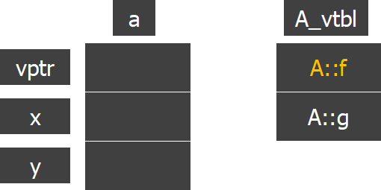
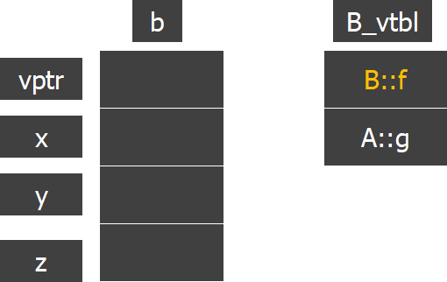
虚函数动态绑定的实现
class A
{
int x, y;
public:
virtual void f();
virtual void g();
void h();
};
class B: public A
{
int z;
public:
virtual void f();
void h();
};
……
A a;
B b;

Slide 77
虚函数动态绑定的实现
a.f();
//编译成 A::f(&a)
a.g();
//编译成 A::g(&a)
a.h();
//编译成 A::h(&a)
b.f();
//编译成 B::f(&b)
b.g();
//编译成 A::g(&b)
b.h();
//编译成 B::h(&b)
// FuncPtr是一个指向成员函数的指针类型
typedef void (*FuncPtr)(void *);
// VtblPtr是一个指向虚函数表的指针类型
typedef FuncPtr *VtblPtr;
A *p;
……
p->h();
//编译成 A::h(p)
p->f();
//编译成: (*(*(VtblPtr*)p))(p)
p->g();
//编译成: (*(*(VtblPtr*)p+1))(p)
在没有虚函数之前的软件如何设计？

Slide 78
多继承

Slide 79
多继承
概念
  一个类可以从两个或两个以上的直接基类继承
多继承的必要性
  如果没有提供多继承, 如何表述多继承关系?
  用单继承实现
  用聚集实现
  用多继承实现
class Lottery
{
int Ltag;
public:
int Lotterydraw();
};
class GraphicalObject
{
int Gtag;
public:
int GraphicalObjectDraw();
};
要求包含Lottery和GraphicalObject的所有成员, 它还要有自己新定义的成员

Slide 80
多继承
单继承实现
  问题:
    概念混乱. Ltag和Gtag本来是独立的属性, 现在确有了层次关系
    容易造成不一致, 如果对类Lottery中的LotteryDraw或类GraphicalObject中的GraphicalObjectDraw进行了修改, 但忘记修改了LotterySimulation中的LotteryDraw或GraphicalObjectDraw, 这样出现不一致
class LotterySimulation: public Lottery
{
int Gtag, LStag;
public:
int GraphicalObjectDraw();
int LotterySimulationDraw();
};
class LotterySimulation: public GraphicalObject
{
int Ltag, LStag;
public:
int LotteryDraw();
int LotterySimulationDraw();
};
or

Slide 81
多继承
聚集实现
  问题:
    聚集难以实现类之间的子类型关系, 无法得到编译器的认可
class LotterySimulation
{
Public:
Lottery l;
GraphicalObject go;
int LStag;
public:
int LotteryDraw() { return l.LotteryDraw(); }
int GraphicalObjectDraw() { return go.GraphicalObjectDraw(); }
int LotterySimulationDraw();
};

Slide 82
多继承
多继承实现
class LotterySimulation: pubilc Lottery, public GraphicalObject
{
int LStag;
public:
int LotterySimulationDraw();
};

Slide 83
多继承
支持者
  对真实世界问题进行自然模型化所必需的
  增强了语言的表达能力
反对者
  语言复杂化(二义性) , 加大编译程序难度, 消息绑定复杂化
  功能并不比单继承强大
语言支持
  支持:
    C++，Eiffel和the Common LISP Object System (CLOS)
  不支持
    Smalltalk，Objective C和Object Pascal
  有限支持
    Java

Slide 84
多继承
复杂性
  名冲突:二义性问题
  重复继承-虚基类
对于多继承，需要说明以下几点：
  继承方式及访问控制的规定同单继承。
  派生类拥有所有基类的所有成员
  基类的声明次序决定：
    对基类构造函数/析构函数的调用次序
    对基类数据成员的存储安排
Lottery::Ltag, GraphicalObject::Gtag, LotterySimulation::LStag
Lottery(), GraphicalObject(), LotterySimulation()

Slide 85
名冲突: 二义性
含义:
  在多继承中，当多个基类中包含同名的成员时，它们在派生类中就会出现名冲突问题。
解决方法:
  采用类名受限访问

Slide 86
重复继承: 虚基类
含义:
  在多继承中，如果直接基类有公共的基类, 则会出现重复继承, 这样, 公共基类中的数据成员在多继承的派生类中就有多个拷贝
解决方法:
  采用虚基类
D有两个x成员, B::x和C::x, 如果要合并两个x, 则定义虚基类
class A
{
int x;
……
};
class B: public A;
class C: public A;
class D: public B, public C;
class A
{
int x;
……
};
class B: virtual public A;
class C: virtual public A;
class D: public B, public C;

Slide 87
重复继承: 虚基类
内存结构:
A
B
B
C
A
C
D
D
A
无虚基类
有虚基类

Slide 88
重复继承: 虚基类
注意点:
  虚基类的构造函数由最新派生出的类的构造函数调用
  虚基类的构造函数优先非虚基类的构造函数执行

